Slide 1
Kedvenc női tudósom
Készítette:
Allen Kara és Allen Seth
2022

Slide 2
Ezt a képet egy hete készítettük a Holdról csillaglesen. Innen jött az ötletünk. Hallottunk egy érdekes történetet az Apollo kapcsán, ezért választottuk a következő tudóst prezentációnk témájául:

Slide 3
Margaret Hamilton
AMERIKAI szoftvermérnök, űrkutató

Slide 4
Programozás
Margaret 1936-ban az USA-ban, Indiana államban született.
Férje jogi tanulmányait támogatta azzal, hogy ő dolgozott programozóként a Massachusetts Institute of Technology-ban (MIT).
Időjárás-előrejelzésre használt számítógépekből fejlesztettek a szovjet támadás elleni védekezéshez rendszereket.

Slide 5
Szoftver, szoftvermérnök
Az itt szerzett tudással került a NASA csapatába 1965-ben,
ahol ő kezdte el használni a
szoftvermérnök
kifejezést,
melyet először megmosolyogtak, majd ez
a tevékenység meghatározó eleme lett a Holdra szállásért futott versenynek.

Slide 6
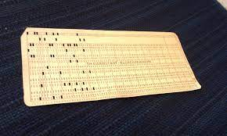
A lyukkártya
Mi az a lyukkártya?
Margaret ebben az időszakban a programkódokat kézzel írta és
lyukkártyákat használtak.
Még a nagyapánk is ezzel dolgozott az 1970-es években. Mesélt a működéséről:

Slide 7
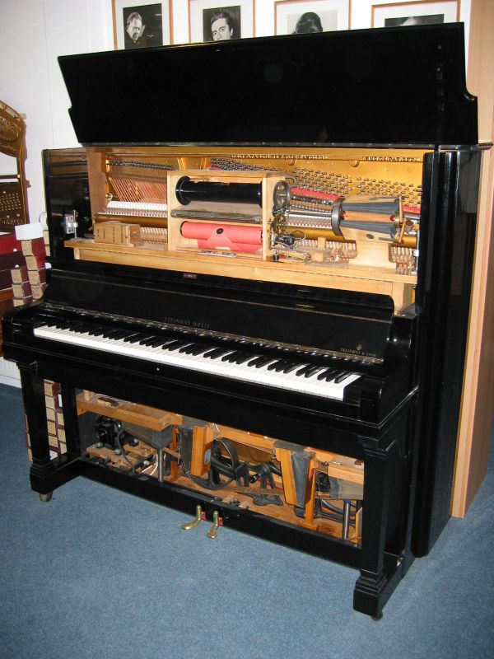
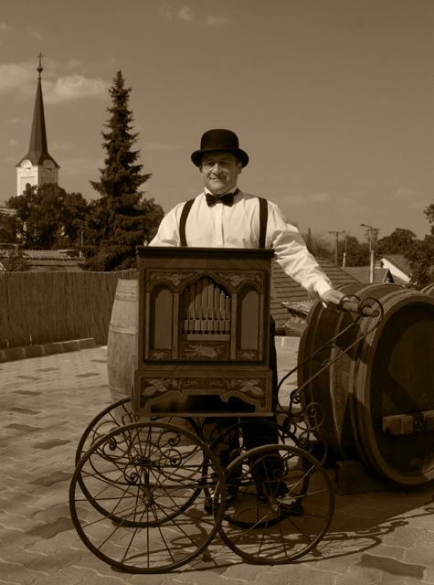
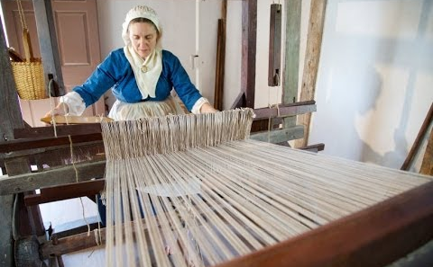
Hol találkozhatunk még ezzel az elvvel?
szövőszék
verkli
zongora

Slide 8
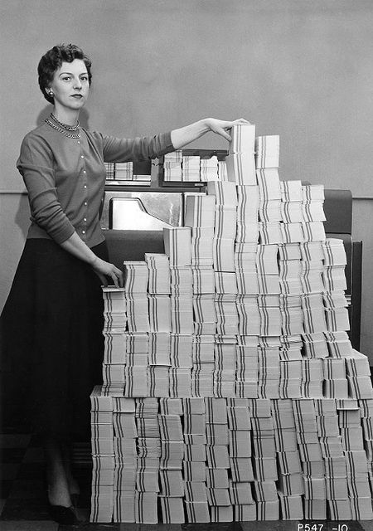
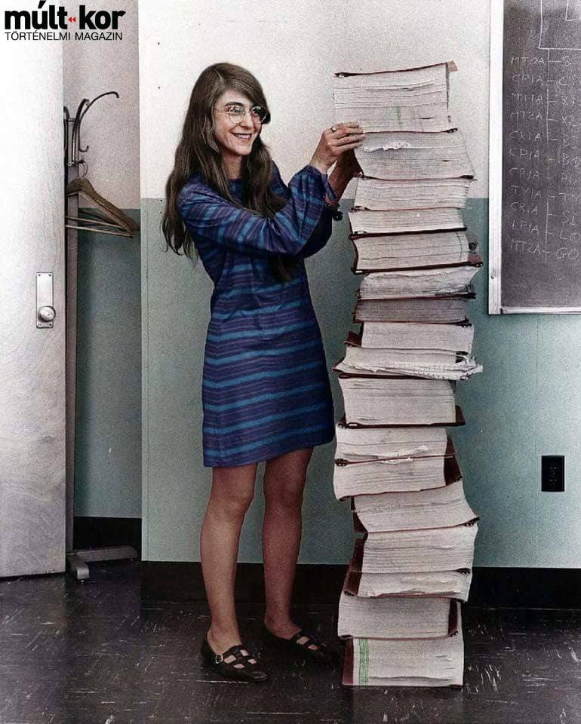
Nagyapánk mesélt a lyukkártyákról
„Kezdetben szovjet gépek voltak (cam) és az adatfeldolgozó gépekben kis acélkefék tapintották le a lyukat, ezt ellenőrizte a control, verifier gép.
A rendező gépek is így működtek, rekeszekbe dobták a kártyákat (sorter gép). Majd numerikussá kellett alakítani a lyukakat: tabulátor-táblázó gépbe tették, zsinórokkal lehetett szabályozni és ez egy külön szakma volt.
Végül leporellóra kinyomtatták az adatokat.”
Margaret programjaival

Slide 9
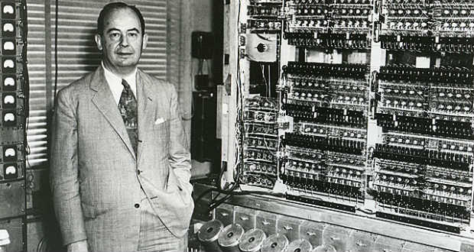
Régi számítógépek
„Később elektromos leolvasásra váltottak (IBM gépek), de voltak francia gépek és használtak lyukszalagot, mágneslemezt is. Még később megjelent a fényérzékelés (fotódiódák).
A mechanikus rendszer jelfogókkal működött kezdetben (a magyar Neumann-féle gépek), ezek hatalmas helyiséget foglaltak el.” Margaret is többek között egy 2000 m2-es gépen is dolgozott!

Slide 10
1963 A NASA vezető szoftverfejlesztője
Margaretnek néha kislányát magával kellett vinnie munkába, aki véletlenül beindította a programot, hibát okozva, ezért Margaret szükségét látta egy biztonsági kód írásának.
A kód nehezen talált elfogadásra, de bekerült az Apollo programba .

Slide 11
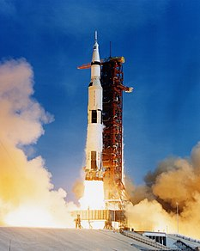
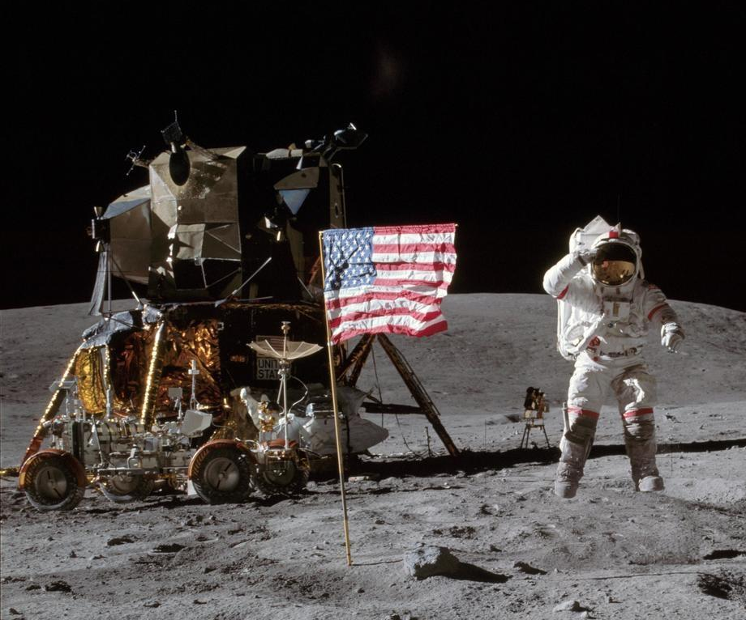
1969. július 16. Irány a Hold!
A Holdra szállás előtt három perccel bekövetkezett az emberi hiba.
A szoftvernek köszönhetően július 20-án mégis sikeres volt művelet.

Slide 12
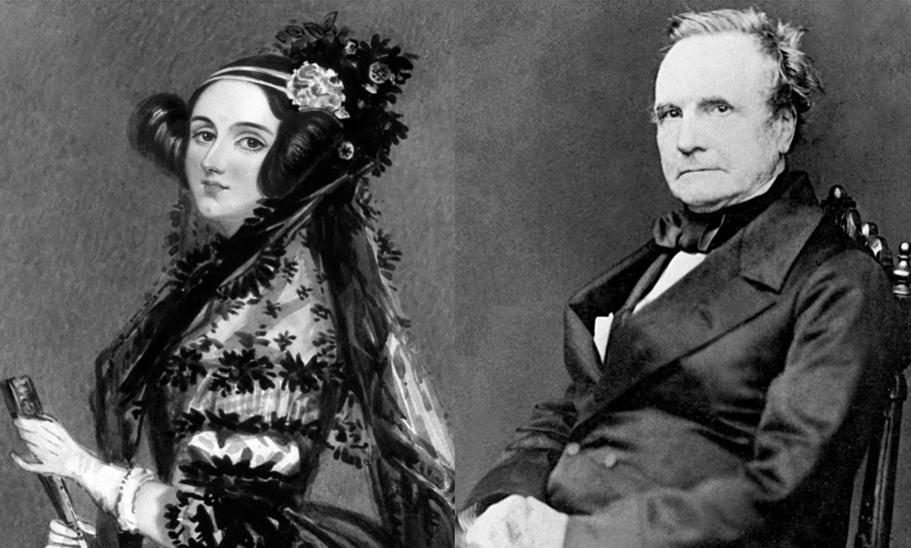
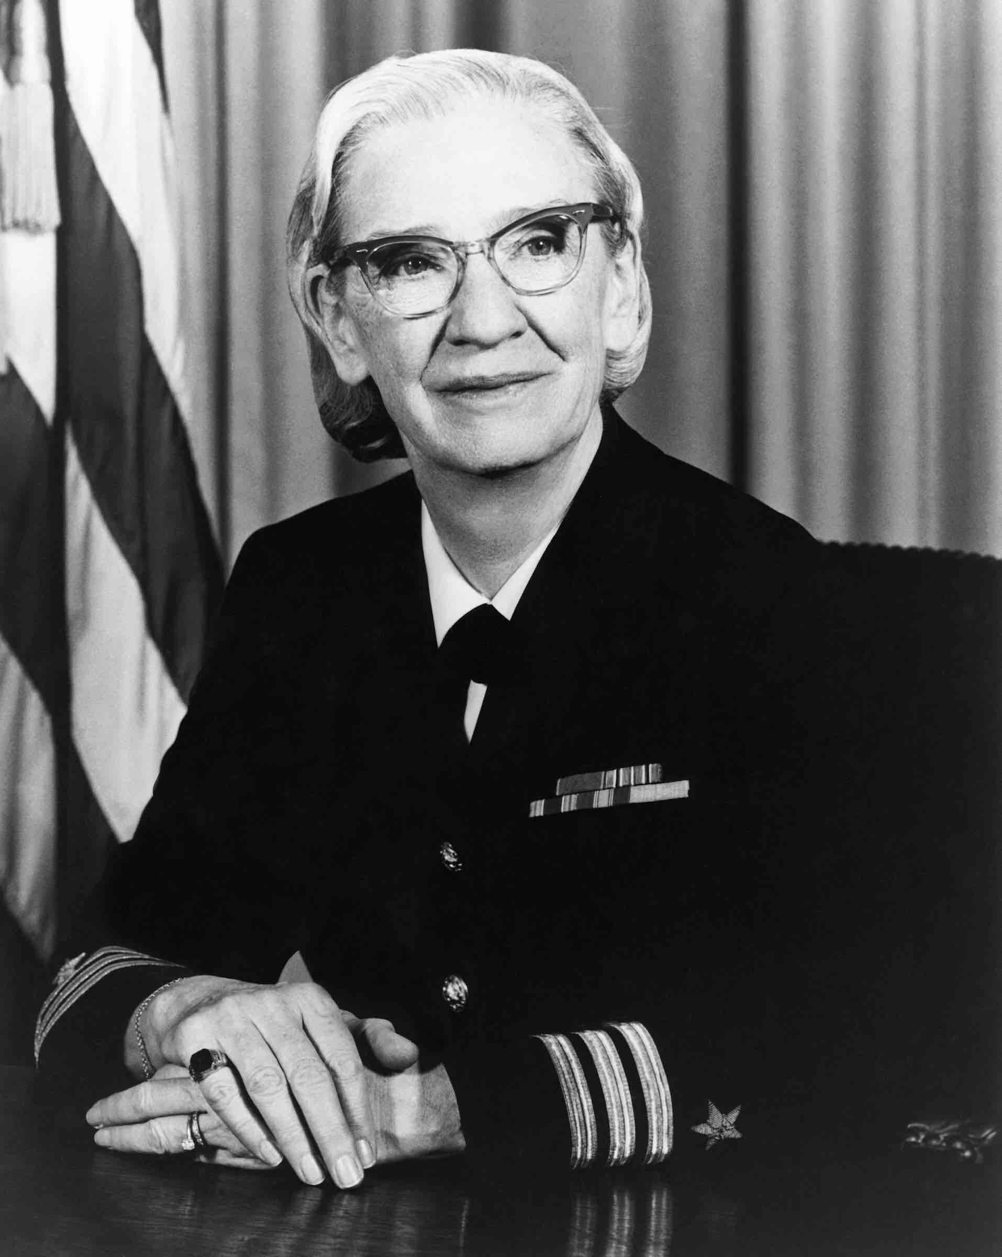
Hasonló, érdekes életutak
Ada Lovelace és Charles Babbage
Grace Hopper matematikus
Ada grófnő angol matematikus leírást készített a Charles Babbage által tervezett első mechanikai számítógéphez, az „analitikai számolóműhöz”
másnéven „Amazing Grace”
nevéhez kapcsolódik többek között a debugging

Slide 13
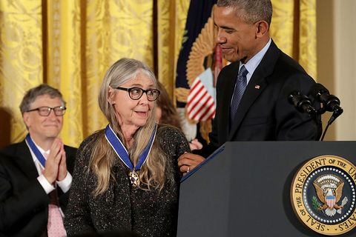
Margaret díjai
1986 Ada Lovelace-díj (Byron angol költő lányáról, az első programozóról elnevezett díj)
2003 a NASA kivételes űrkutatási díja
2016 az amerikai elnök Elnöki Szabadságérmet adományozott számára
(Bill Gates, Tom Hanks, Diana Ross, Bruce Springsteen, Robert DeNiro,
Robert Redford hírességek is megkapták ez évben)

Slide 14
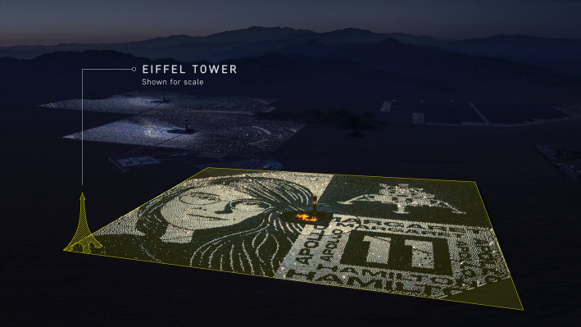
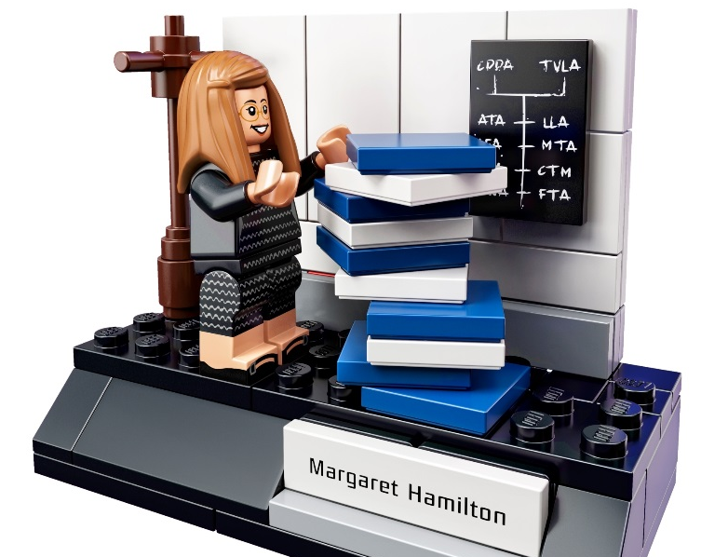
További elismerések
2019-ben, az Apollo 50 éves évfordulójára a Ivanpah napenergia-létesítményen a tükrökkel Hamilton és az Apollo 11 képét jelenítették meg a holdfényben.
2017-ben megjelent a "Women of NASA" LEGO-készlet Hamilton figurájával.

Slide 15
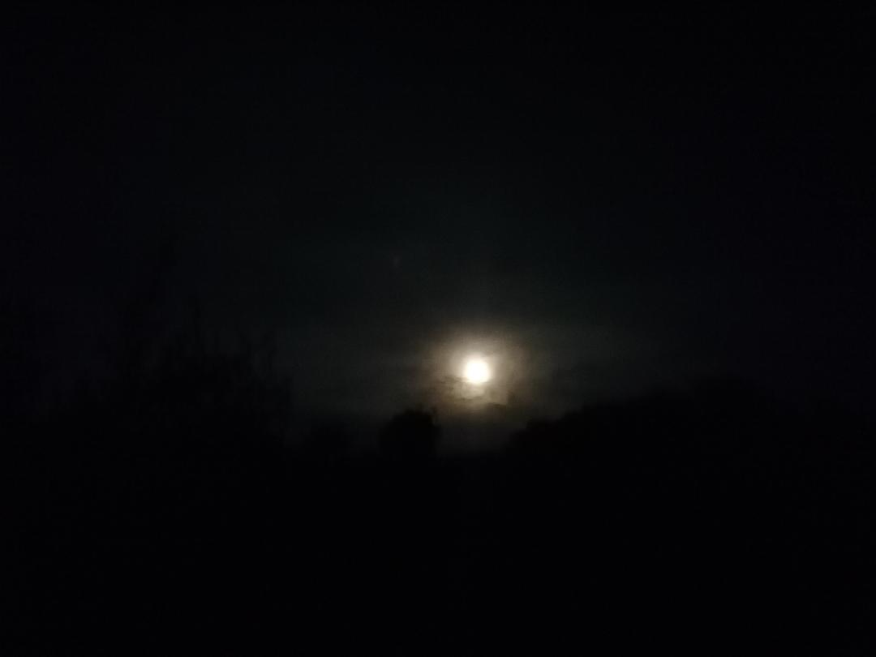
Forrás: Google
Köszönjük a figyelmet!

